Slide 1
Vocabulario de Justicia social
Dra. Alonso

Slide 2
vocabulario
Inglés | Español
advocacy | apoyo o defensa
ally | aliada/o
Black Lives Matter | Las Vidas Negras Importan
colonialism (settler colonialism) | Colonialismo (colonialismo de colonos o de conquistadores)
discrimination | discriminación
empowerment | empoderamiento
epistemology | epistemología
gender | género
Photo by Jakob Rosen on Unsplash

Slide 3
Continuación
Inglés | Español
feminism | feminismo
gender identity | Identidad de género
gender expression | expresión de género
gender roles | roles de género
hate crime | crímenes de odio
hegemony | hegemonía
hierarchy | jerarquía
intersectionality | interseccionalidades
oppression | opresión
patriarchy | patriarcado
Photo by chloe s. on Unsplash

Slide 4
Más vocabulario
Inglés | Español
power | poder
privilege | privilegio
prejudice | prejuicio
racial profiling | perfiles raciales
resistance | resistencia
sexual harassment / gender harassment | acoso sexual/ acoso de género
sexuality | sexualidad
violence | violencia
women of color | mujeres de color

Slide 5
Vocabulario de inmigración

Slide 6
Immigration
Inglés | Español
Attorney/ Lawyer | El/la abogado/a
Charges (criminal charges) | Los cargos, acusaciones
Custody | La custodia
Bond (to get out of jail) | La fianza
Confidential | Confidencial
Case | El caso
Court | La corte
(Political) asylum | El asilo (político)
Sentence | La sentencia

Slide 7
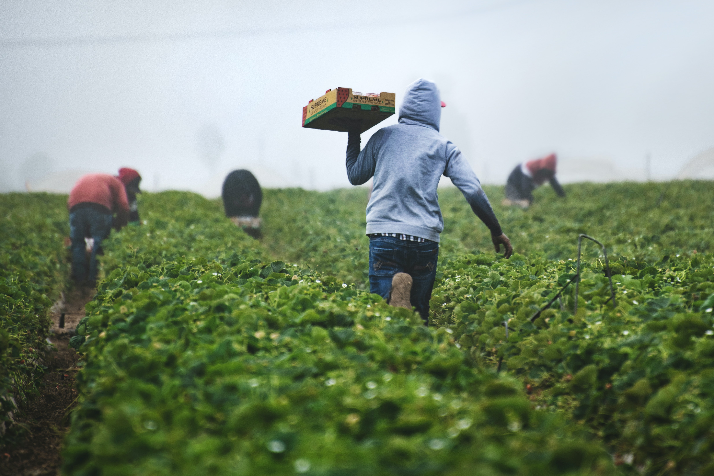
Vocab.
Inglés | Español
Form | El formulario/ el documento
Judge | El/la juez
Work permit | El permiso de trabajar
Witness | El testigo
Passport | El pasaporte
Immigration | Inmigración
Persecution | Persecución
Exile | Exilio
Presos | Prisioneros
Photo by Tim Mossholder on Unsplash

Slide 8
Vocabulario de inmigración.
Inglés | Español
To detain/detainment/detained | Detener, detenido, detener bajo custodia
To apply (for asylum) | Aplicar, solicitar (asilo)
To swear (an oath) | Jurar (un juramento)
Protest march | Hacer una manifestación o protesta
To be arrested/arrest | Estar arrestado/detenido, el arresto
Rape/to be raped | La violación/violar
Evidence | Las pruebas
To deport/To be deported | Deportar/ser deportado
Arrest warrant | Orden de arresto

